Slide 1

Забруднення літосфери
Виконали учні 11-А класу
Машталер Л.
Оверченко А.

Slide 2

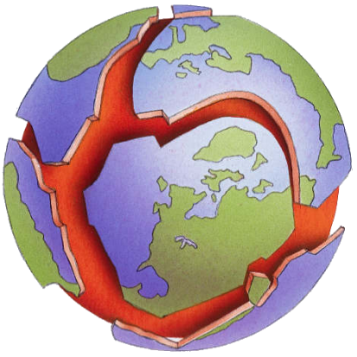
Літосфера - верхня тверда оболонка земної кулі. Найважливішими її частинами є:
поверхневий родючий шар, або ґрунт,
земні надра (корисні копалини).
Ґрунт - це основа виробництва продуктів харчування та кормів, органічної сировини, накопичувач поживних речовин для рослин та води з опадів. Він діє як фільтр, буфер ґрунтових вод, утворює та очищує їх.

Slide 3
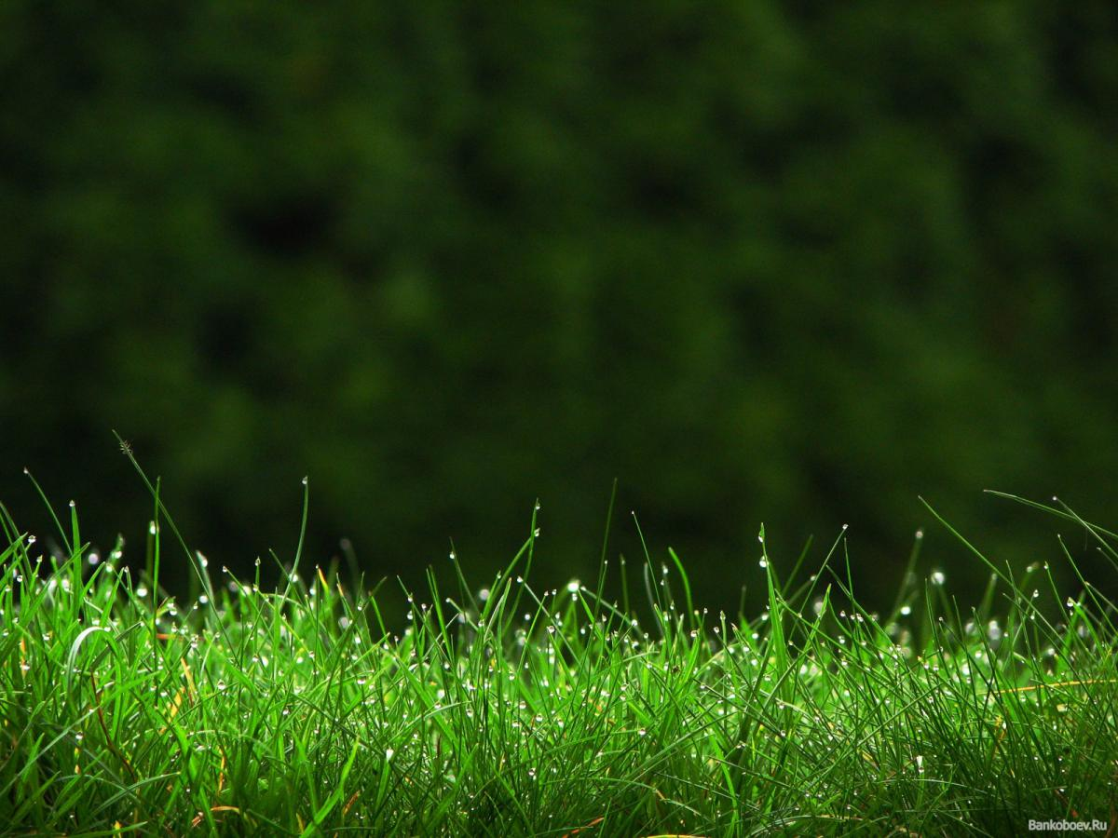
Ґрунтовий покрив Землі являє собою найважливіший компонент біосфери Землі.
Саме ґрунтова оболонка визначає багато процесів, що відбуваються в біосфері.
У нормальних природних умовах усі процеси, що відбуваються в ґрунті, знаходяться в рівновазі.

Slide 4

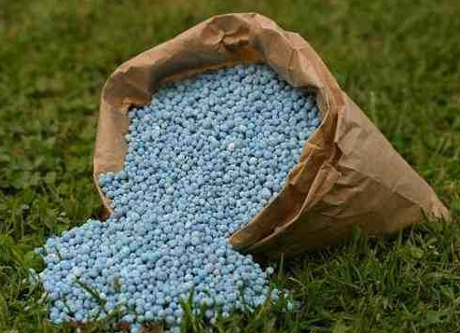
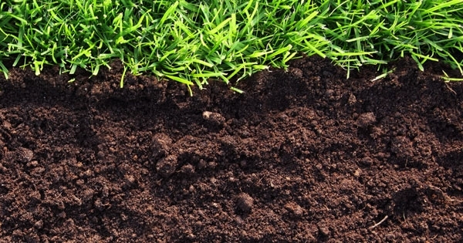
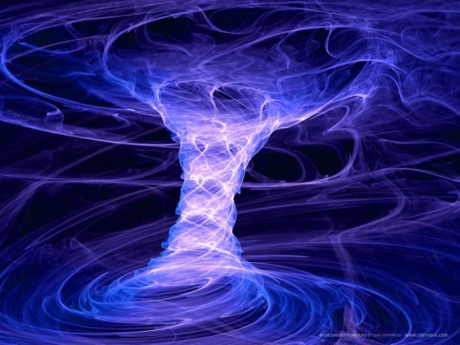
Значення ґрунтів
Найважливіше значення ґрунтів полягає в акумулюванні органічної речовини, різних хімічних елементів, а також енергії.
Ґрунтовий покрив виконує функції біологічного поглинача, руйнівника і нейтралізатора різних забруднювачів.

Slide 5


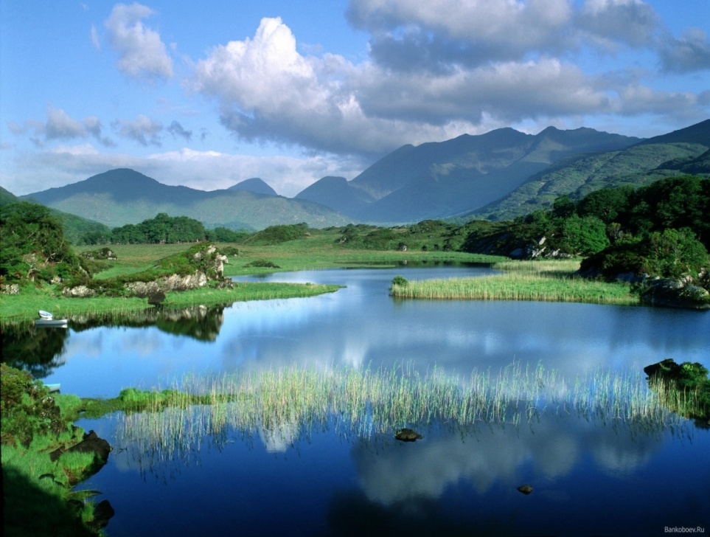
Якщо цю ланку біосфери буде зруйновано, то сформоване функціонування біосфери незворотно порушиться.
Саме тому надзвичайно важливе вивчення глобального біохімічного значення ґрунтового покриву, його сучасного стану і зміни під впливом антропогенної діяльності.

Slide 6

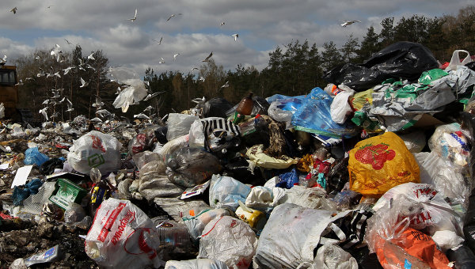
Забруднення ґрунтів — вид антропогенної трансформації ґрунтів, при якій вміст хімічних речовин у ґрунтах, які піддаються антропогенному впливу, перевищує природний регіональний рівень їх вмісту у ґрунтах.

Slide 7

Джерела забруднення ґрунтів
У числі забруднень:
- побутове сміття
- харчові відходи
- будівельне сміття і т.д.
Промислові підприємства скидають тверді і рідкі відходи в т.ч. надзвичайно токсичні (ціаніди, важкі метали).
Теплоенергетика. У числі відходів - цукор, незгорілі частинки, шлак, оксиди сірки.
Сільське господарство. У числі відходів - отрутохімікати, добрива.
Транспорт. У числі відходів - з'єднання свинцю, вуглеводні.
Житлові будинки
Побутові підприємства

Slide 8

Наслідки забруднення ґрунтів
водна і вітрова ерозія;
погіршення ґрунтової структури;
механічне руйнування та ущільнення ґрунту;
постійне збіднення на гумус та поживні речовини;
забруднення ґрунту мінеральними добривами, отрутохімікатами, мастилами та пальним;
перезволоження та засоленість земель.

Slide 9
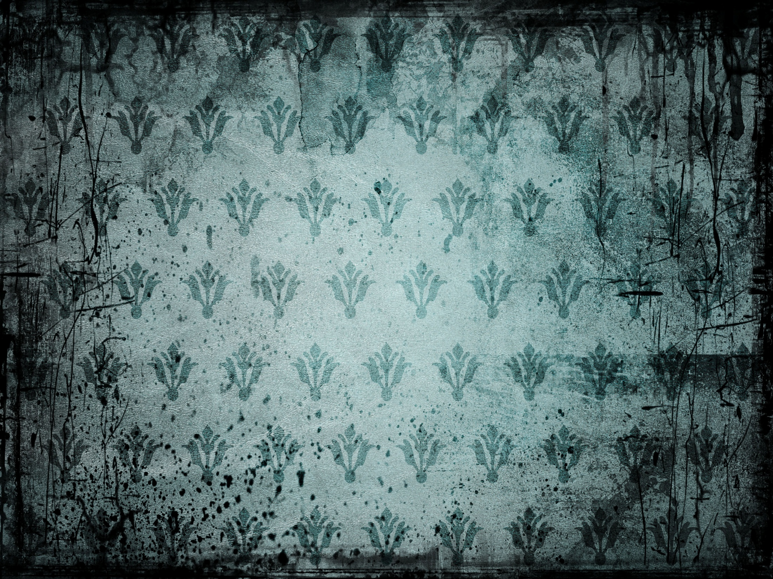



Самоочищення грунту практично не відбувається. Тому отруйні речовини накопичуються в ній, поглинаються рослинами і далі передаються по трофічних ланцюгах.
Охорона ґрунтів від забруднень є важливим завданням людини, тому що будь-які шкідливі з'єднання, що знаходяться в ґрунті, рано чи пізно потрапляють в організм людини.

Slide 10

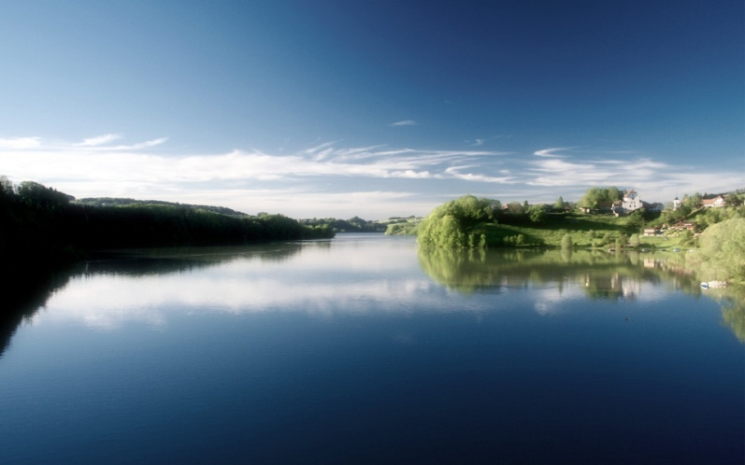
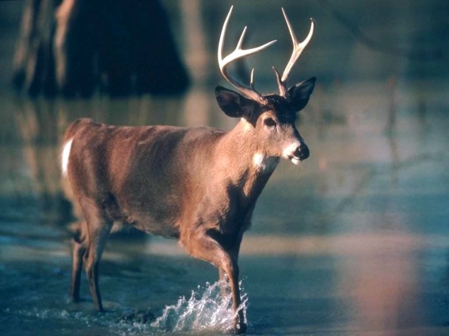
По-перше, відбувається постійне вимивання забруднень у відкриті водойми і ґрунтові води, що можуть використовуватися людиною для пиття й інших нестатків.
По-друге, ці забруднення з ґрунтової вологи, ґрунтових вод і відкритих водойм потрапляють в організми тварин і рослин, що вживають цю воду, а потім по харчових ланцюжках знов-таки потрапляють в організм людини.
По-третє, багато шкідливих для людського організму з'єднань мають здатність акумулюватися в тканинах, і, насамперед, у кістах.

Slide 11

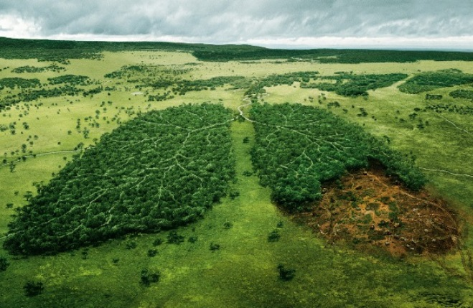
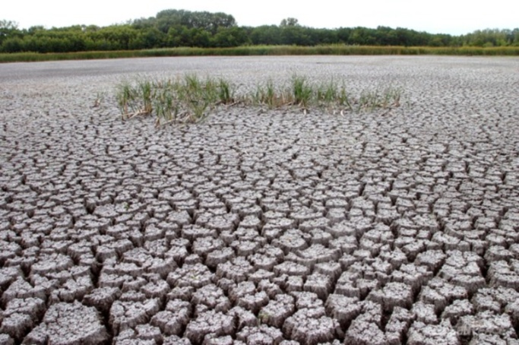
Величезні площі родючих земель гинуть при гірничопромислових роботах, при будівництві підприємств і міст.
Знищення лісів і природного трав'яного покриву, багатократна рілля землі без дотримання правил агротехніки призводить до виникнення ерозії ґрунту - руйнації і змиву родючого прошарку водою і вітром.

Slide 12
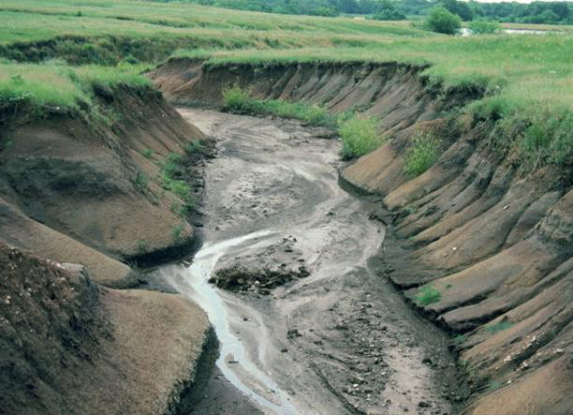
Ерозія в даний час стала всесвітнім злом. Підраховано, що тільки за останнє століття в результаті водної і вітрової ерозії на планеті втрачено 2 млрд. га родючих земель активного сільськогосподарського
користування.

Slide 13
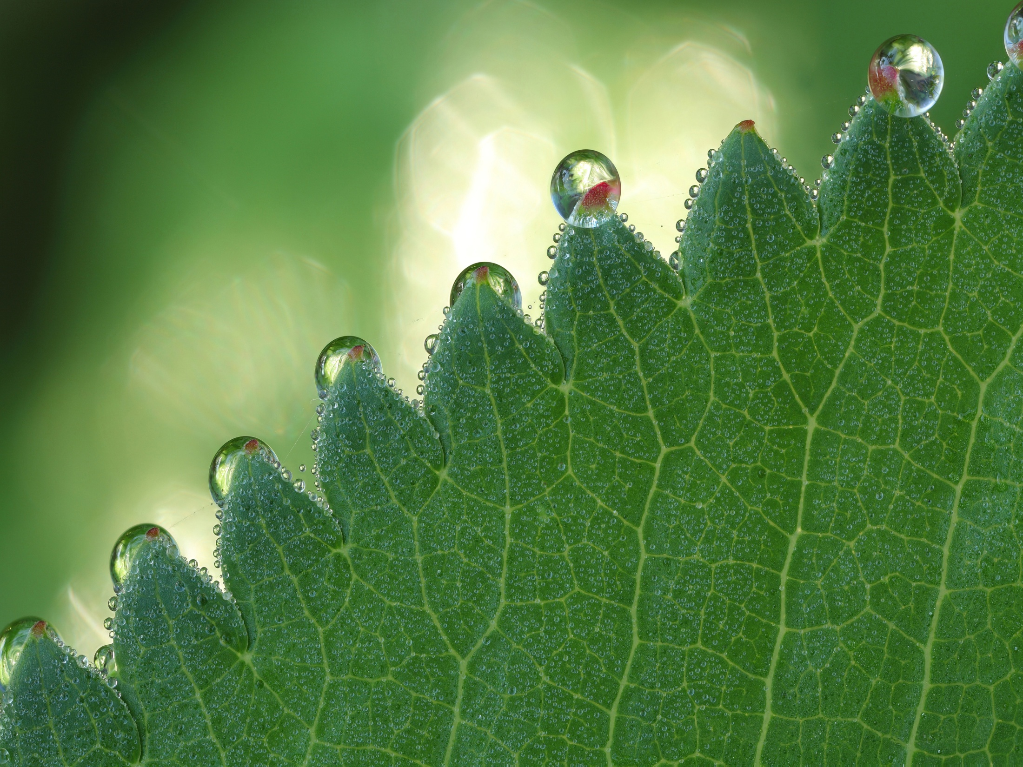
Одним із наслідків посилення виробничої діяльності людини є інтенсивне забруднення ґрунтового покриву.
По оцінках дослідників, у біосферу надходить щорічно близько 20 - ЗО млрд. тон твердих відходів, з них 50 - 60 % органічних сполук, а у вигляді кислотних агентів газового чи аерозольного характеру - близько 1 млрд. тон
У ролі основних забруднювачів ґрунтів виступають метали і їхні з'єднання, радіоактивні елементи, а також добрива і отрутохімікати, застосовувані в сільському господарстві. До найбільш небезпечних забруднювачів ґрунтів відносять ртуть і її з'єднання. Ртуть надходить у навколишнє середовище з отрутохімікатами, з відходами промислових підприємств, що містять металеву ртуть і різноманітні її з'єднання.

Slide 14
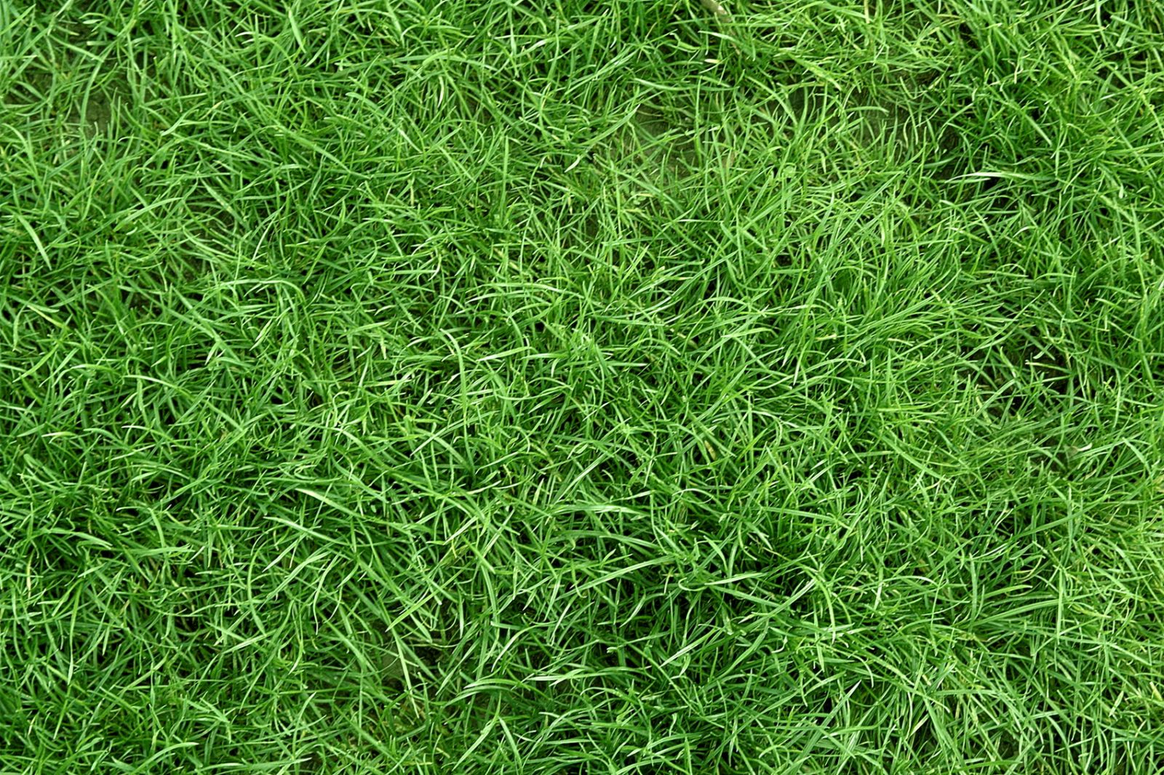
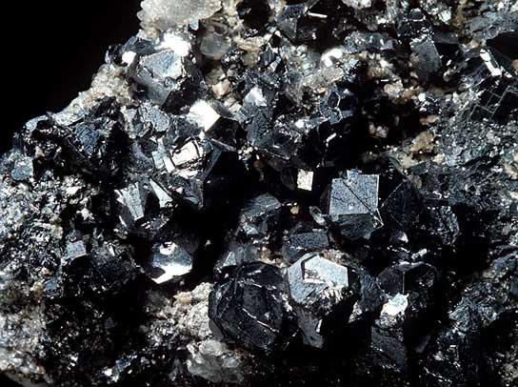
Ще більш масовий і небезпечний характер носить забруднення ґрунтів свинцем. Відомо, що при виплавці однієї тонни свинцю в навколишнє середовище з відходами викидається його до 25 кг. З'єднання свинцю використовуються в якості добавок до бензину, тому автотранспорт є серйозним джерелом свинцевого забруднення. Особливо багато свинцю в ґрунтах уздовж значних автострад.

Slide 15
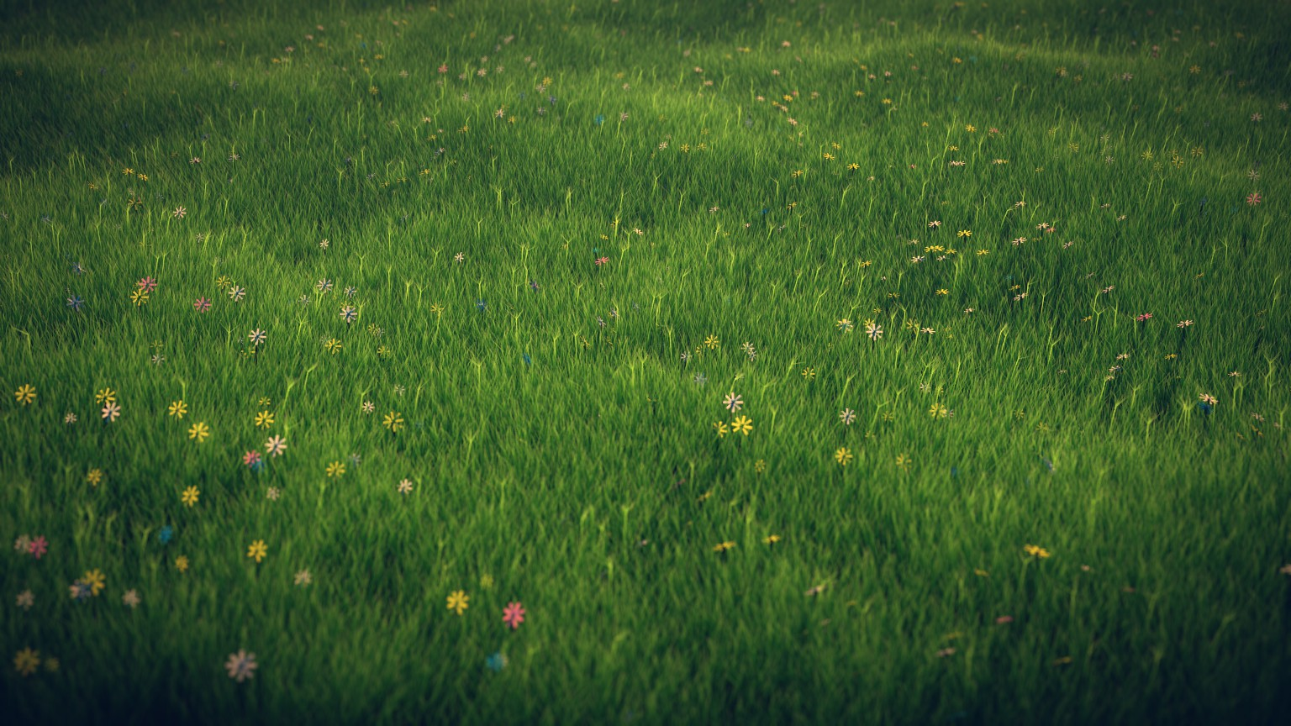
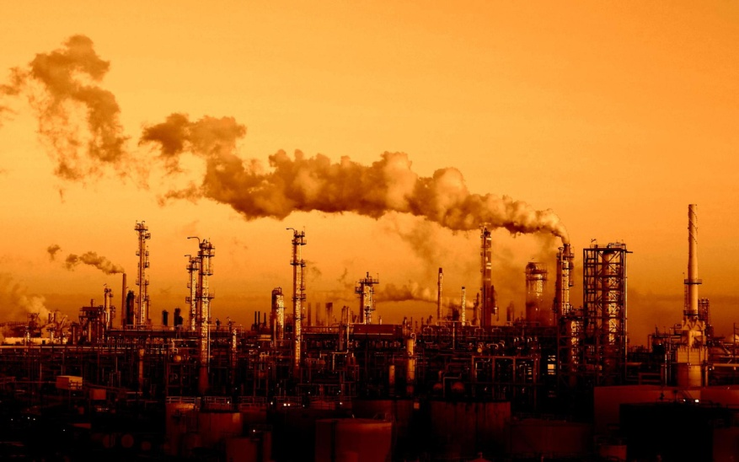
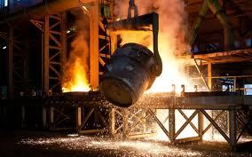
Поблизу значних центрів чорної і кольорової металургії ґрунти забруднені залізом, міддю, цинком, марганцем, нікелем, алюмінієм і іншими металами.
Радіоактивні елементи можуть потрапляти у ґрунт і накопичуватися в ньому у результаті випадання опадів від атомних вибухів або при видаленні рідких і твердих відходів промислових підприємств, АЕС або науково-дослідних установ, пов'язаних із вивченням і використанням атомної енергії.
Радіоактивні речовини з ґрунтів потрапляють у рослини, потім в організми тварин і людини, накопичуються в них.

Slide 16

Значний вплив на хімічний склад ґрунтів чинить сучасне сільське господарство, що широко використовує добрива і різноманітні хімічні речовини для боротьби зі шкідниками, бур'янами і хворобами рослин. В даний час кількість речовин, що утягуються в кругообіг у процесі сільськогосподарської діяльності, приблизно така ж, що й у процесі промислового виробництва. При цьому з кожним роком виробництво і застосування добрив і отрутохімікатів у сільському господарстві зростає. Недотепне і безконтрольне використання їх призводить до порушення кругообігу речовину біосфері.
Особливо небезпечні стійкі органічні сполуки, застосовувані в якості отрутохімікатів. Вони накопичуються в ґрунті, у воді, донних відкладеннях водойм. Але найголовніше - вони включаються в екологічні харчові ланцюги, переходять із ґрунту і води в рослини, потім у тварини, а в остаточному підсумку потрапляють із їжею в організм людини.

Slide 17

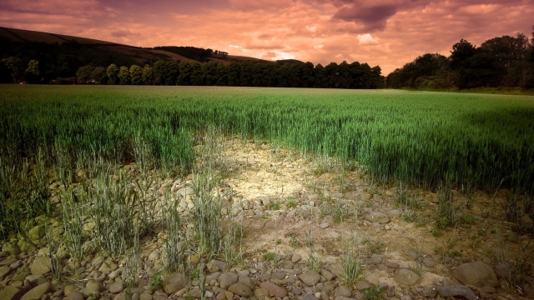
Наслідки забруднення літосфери
Зміна рельєфу місцевості
Активізація небезпечних геологічних процесів (карст, зсуви), осідання і зрушення гірських порід
Зміна фізичних полів, особливо в районах вічної мерзлоти
Хімічне забруднення ґрунтів, механічне порушення ґрунтів

Slide 18
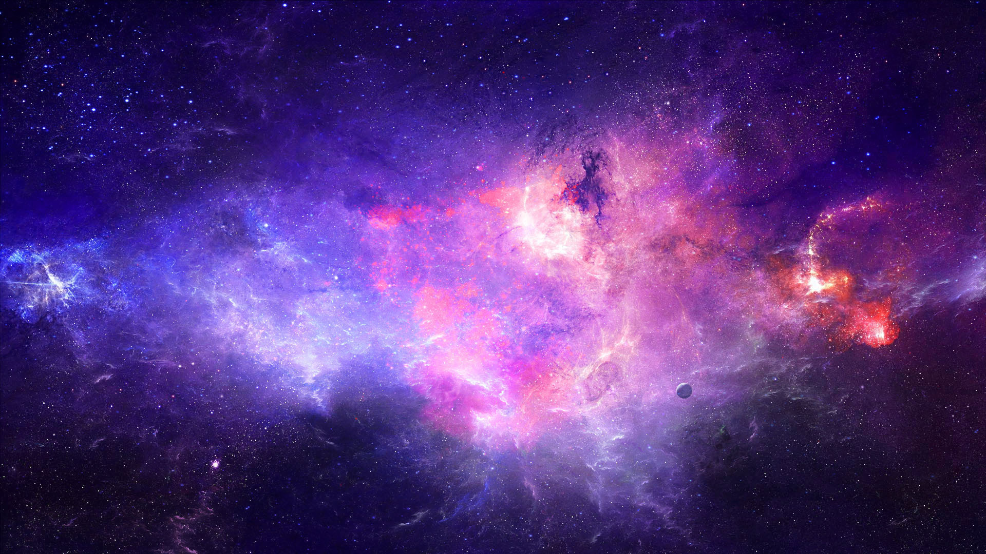
Очистка літосфери
захист ґрунтів від водної та вітрової ерозії
організація системи обробки ґрунтів з метою підвищення їх родючості
меліоративні заходи (боротьба з заболочуванням і засоленням ґрунтів)
рекультивація порушеного ґрунтового покриву
захист ґрунтів від забруднення, а корисної флори і фауни від знищення
запобігання необґрунтованого вилучення земель з сільськогосподарського обігу.

Slide 19


Охорона природи - завдання нашого століття, проблема, що стала соціальною. Знову й знову ми чуємо про небезпеку, що загрожує навколишньому середовищу, але дотепер багато хто з нас уважає їх неприємним, але неминучим породженням цивілізації й думає, що ми ще встигнемо впоратися з усіма проблемами, що з'явилися.

Slide 20

Дякуємо за увагу

